Slide 1

Тема урока
РОЖДЕНИЕ ЖИЗНИ
Презентация к уроку. Подготовила: учитель географии Губарева Т.А.
МБОУ «СОШ №92» г. Новокузнецк

Slide 2
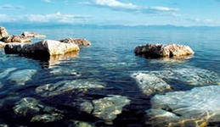
Цели урока:
ОБРАЗОВАТЕЛЬНАЯ - формирование представлений об условиях зарождения жизни, эволюционной картине мира, целостности и неоднородности планеты Земля;
ВОСПИТАТЕЛЬНАЯ – формирование умения работать в парах при выполнении практической работы;
РАЗВИВАЮЩАЯ - развитие умений анализировать, сравнивать, обобщать.

Slide 3
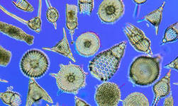
ОБОРУДОВАНИЕ:
учебник;
рабочая тетрадь;
учебно- методическое пособие «Современные представления о зарождении жизни на Земле и ее древнейших формах»;
физическая карта Мира;
геохронологическая таблица;
окаменелости древнейших живых организмов;
определитель крупных таксонов девонской фауны.

Slide 4
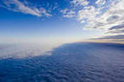
ПЛАН РАБОТЫ НА УРОКЕ:
1. Теории возникновения жизни на Земле.
2. Понятие о геохронологической таблице.
3.Сравнение представителей древнейших и современных организмов.

Slide 5
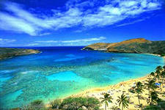
ПЛАН РАБОТЫ НА УРОКЕ
Вопросы: | Выводы:
1 Теории возникновения жизни на Земле.
2 Понятие о геохронологической таблице.
3 Сравнение представителей древнейших и современных организмов.

Slide 6
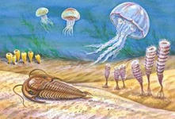
ТЕОРИИ ВОЗНИКНОВЕНИЯ ЖИЗНИ НА ЗЕМЛЕ
ТЕОРИЯ БОЖЕСТВЕННОГО ПРОИСХОЖДЕНИЯ
ТЕОРИЯ САМОЗАРОЖДЕНИЯ
ТЕОРИЯ КОСМИЧЕСКАЯ
ТЕОРИЯ ЭВОЛЮЦИОННАЯ

Slide 7
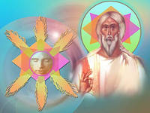
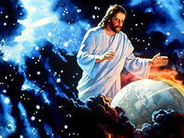
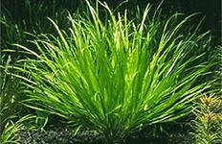
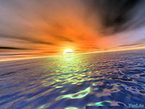
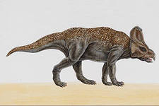
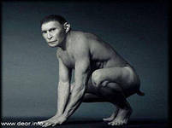

ТЕОРИЯ БОЖЕСТВЕННОГО ПРОИСХОЖДЕНИЯ

Slide 8
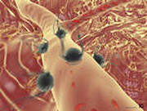
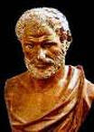
ТЕОРИЯ САМОЗАРОЖДЕНИЯ
В Древнем мире эта теория существовала в Египте, Вавилоне, Древнем Китае. Достоверно известно, что в Древней Греции знаменитый философ Аристотель высказал мнение, согласно которому земное вещество содержит «активное начало». Поэтому долгое время считали, что все организмы образовались из неживого вещества.
Аристотель
384-322 до н.э.

Slide 9
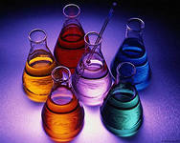
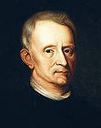
При жизни занимался химией и изучением каббалистических и мистических сочинений. В химии сделал много открытий, ввел в химическую терминологию термин «газ», названный им по аналогии с греческим хаосом; химическим же путём стремился найти средство от всех болезней; вообще, считал химические процессы началом многих явлений. Опровергая Аристотеля, Галена и современную медицинскую науку, создал собственную теорию для объяснения явлений в живом организме.
Ян Баптист Ван Гельмонт
1580-1644

Slide 10
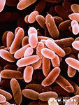
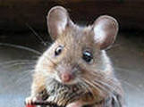
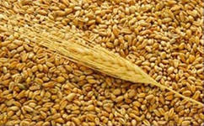
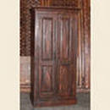
Ян Баптист Ван Гельмонт описал эксперимент, при котором в темном шкафу из грязного белья и горсти пшеницы якобы зародились мыши, но французский ученый Пастер установил, что в процессах гниения и размножения повинны бактерии, которые вездесущи.

Slide 11
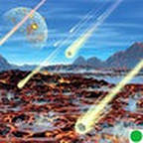
КОСМИЧЕСКАЯ ТЕОРИЯ
В данной теории существует несколько подходов:
а) жизнь на Земле - результат редкого сочетания космических сил;
б) простейшие формы жизни на Земле занесли кометы и метеориты;
в) простейшие формы живого оказались на Земле в результате перемещения световых лучей;
г) жизнь на Земле - эксперимент, поставленный разумными инопланетянами).

Slide 12
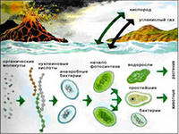
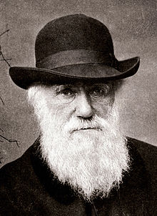
ТЕОРИЯ ЭВОЛЮЦИОННАЯ
Неживое вещество в результате изменений превратилось в живое.
Английский натуралист и путешественник, одним из первых осознал и наглядно продемонстрировал, что все виды живых организмов эволюционируют во времени от общих предков.
Чарльз Дарвин
1809- 1882

Slide 13
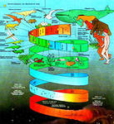
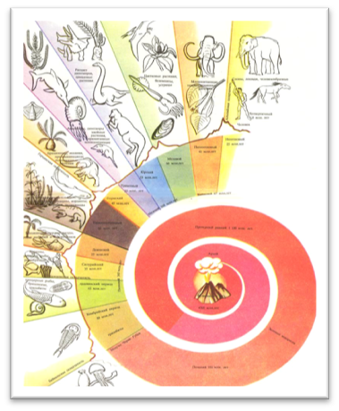
ГЕОХРОНОЛОГИЧЕСКАЯ ТАБЛИЦА
Геохронологическая таблица - это перечень временных подразделений или интервалов, в порядке их иерархии.

Slide 14
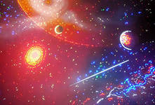
ВОПРОСЫ:
1. В КАКОМ ПЕРИОДЕ МЫ С ВАМИ ЖИВЕМ?
В Четвертичном периоде Кайнозойской эры.
2. ПРИВЕДИТЕ ПРИМЕРЫ ПРЕДСТАВИТЕЛЕЙ НАШЕГО ПЕРИОДА.
Человек, слон, лошадь.
3. А ЗНАЕТЕ ЛИ ВЫ, КАКИЕ ОРГАНИЗМЫ ЖИЛИ В ДРЕВНОСТИ?
Простейшие, резко отличающиеся по внешнему виду от современных.

Slide 15
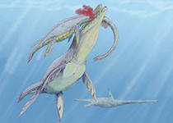
Задание №1. Найдите черты сходства и различия представителей древнейшего и современного мира. Сделайте вывод.
Признаки для сравнения | Древнейшие организмы | Современные организмы
Форма тела
Строение тела
Наличие органов зрения
Наличие органов дыхания
Среда обитания

Slide 16
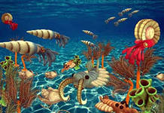
ДРЕВНЕЙШИЕ ОРГАНИЗМЫ
БРАХИОПОДЫ
ТРИЛОБИТЫ
КОРАЛЛЫ
ДВУСТВОРЧАТЫЕ МОЛЛЮСКИ

Slide 17
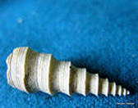
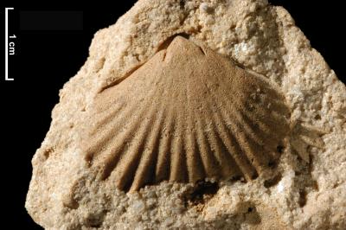
ТИП БРАХИОПОДЫ
Плеченогие (Brachiopoda) - тип одиночных двусторонне-симметричных беспозвоночных животных, ведущих прикрепленный образ жизни. Обитатели морского дна, встречаются на морских мелководьях, часто в холодных водах.

Slide 18
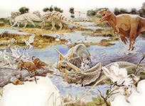
Представители класса двустворчатых моллюсков впервые появляются в отложениях в палеозое, т. е. в древнейших отложениях нашей планеты, а именно в верхнекембрийских слоях, образование которых насчитывает около 450—500 млн. лет. Найденные здесь первые двустворчатые моллюски относились к четырем родам, из которых такие, как Ctenodonta и Paleoneilo, имели гребенчатый замок Наибольшего видового разнообразия двустворчатые моллюски достигали в меловое время, т. е. за 100— 130 млн. лет до нашего времени.

Slide 19
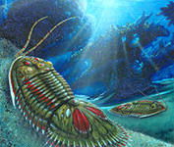
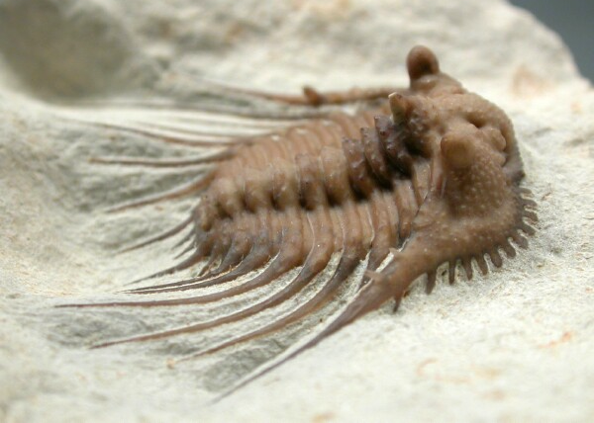
КЛАСС ТРИЛОБИТЫ
Трилоби́ты — вымерший класс морских членистоногих, имевший большое значение для фауны палеозойских образований земного шара.

Slide 20
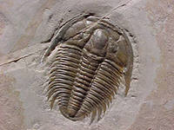
Строение тела трилобитов несёт свидетельства приспособленности к придонному образу жизни: мощный панцирь, уплощённость, сложные глаза на верхней стороне тела, расположение рта и ног на брюшной стороне тела. Длина тела трилобитов доходила до 90 см.
Значительная часть ископаемых находок трилобитов приходится на спинные панцири, которые животные сбрасывали во время линьки и на которых потому отсутствует подвижная часть щеки. Реже встречаются в окаменелом виде неизвестковые части скелета: конечности (ноги) и щупальца.
Существовали в Палеозойской эре (Кембрий - Пермь).

Slide 21
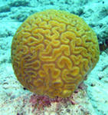
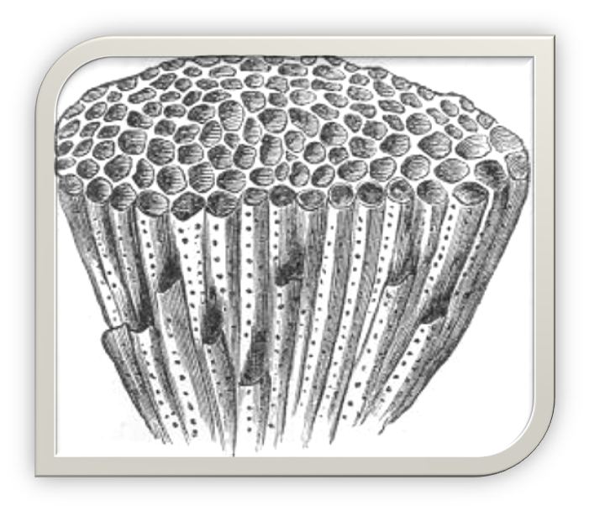
КОРАЛЛЫ. НАДОТРЯД ТАБУЛЯТЫ
Колонии массивные, кустистые или стелющиеся, из небольших (0,5—4 мм) трубчатых кораллитов, округлых или многоугольных в сечении. Скелет известковый. Внутри кораллита — горизонтальные или воронковидные днища, иногда радиальные перегородки (септы), чаще септальные шипики. Кораллиты соединены друг с другом порами или соединительными трубочками
Табуляты (Tabulata) - подкласс вымерших коралловых полипов (См. Коралловые полипы). Жили от позднего кембрия до перми.

Slide 22
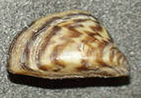
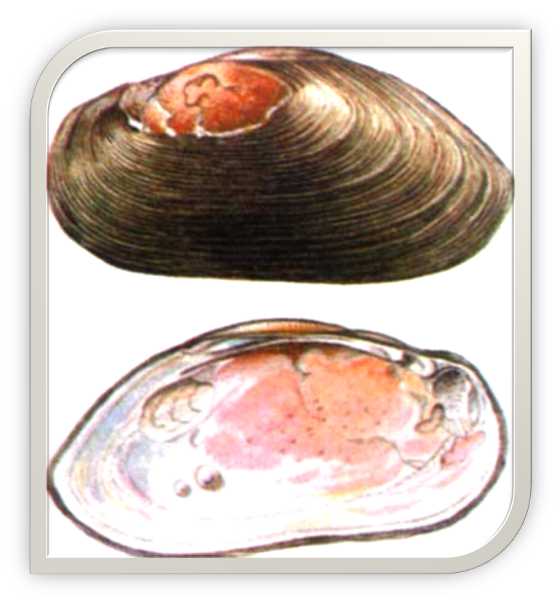
КЛАСС ДВУСТВОРЧАТЫЕ МОЛЛЮСКИ
Класс двустворчатых моллюсков является одной из самых древних групп донных беспозвоночных.
Тело представляет две раковины.

Slide 23
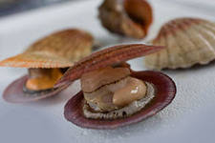
Представители класса двустворчатых моллюсков впервые появляются в отложениях в палеозое, т. е. в древнейших отложениях нашей планеты, а именно в верхнекембрийских слоях, образование которых насчитывает около 450—500 млн. лет. Найденные здесь первые двустворчатые моллюски относились к четырем родам, из которых такие, как Ctenodonta и Paleoneilo, имели гребенчатый замок Наибольшего видового разнообразия двустворчатые моллюски достигали в меловое время, т. е. за 100— 130 млн. лет до нашего времени.

Slide 24
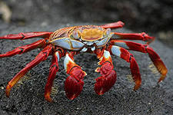
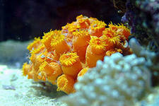
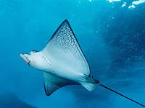
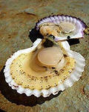
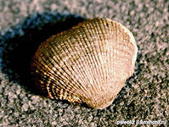
СОВРЕМЕННЫЕ ПРЕДСТАВИТЕЛИ, ОБИТАЮЩИЕ В РАЗНЫХ ШИРОТАХ

Slide 25
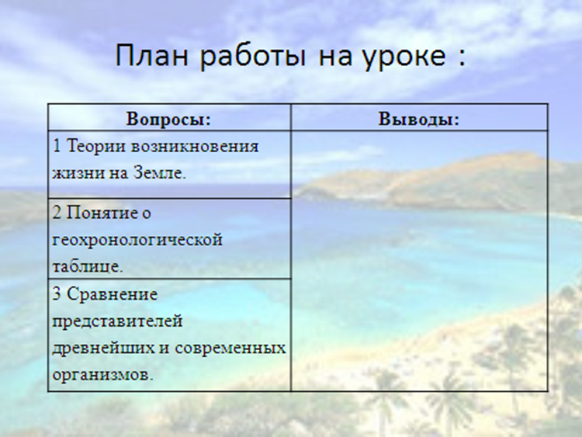
- Божественная, космическая,
самозарождения,
эволюционная.
- Геохронологическая таблица- это перечень временных подразделений или интервалов, в порядке их иерархии.
- Между древнейшими и современными обитателями фауны имеются черты сходства и различия как во внешнем, так и во внутреннем строении.

Slide 26
Вывод:
Между древнейшими и современными обитателями фауны имеются черты сходства и различия как во внешнем, так и во внутреннем строении, что еще раз доказывает актуальность теории эволюции.
В современном мире большинство ученых поддерживают теорию возникновения жизни Ч. Дарвина (1859г). В ее основе лежит мысль о том, что органический мир непрерывно изменялся, приспосабливаясь к изменениям среды обитания, путем выбраковки наименее приспособленных групп организмов.
Домашнее задание: параграф 27, вопросы.

Slide 27
ИСПОЛЬЗУЕМЫЕ РЕСУРСЫ:
http://allday.ru/index.ru/
http://nosikot.livejournal.com/
http://www.paleo.ru/
http://mediagroupe.ucoz.ru/new/
http://www.animal-forum.ru/vie/
http://www.e-drofa.ru/material/
http://horta-group.com.ua/prod/
http://o6oi.ru/main.php/wallpa/

